Slide 1
МИС
ВЕДОМСТВЕННЫХ
МО
МИС
ВЕДОМСТВЕННЫХ
МО
ОСОБЕННОСТИ ДЕЯТЕЛЬНОСТИ И АВТОМАТИЗАЦИИ
ОСОБЕННОСТИ ДЕЯТЕЛЬНОСТИ И АВТОМАТИЗАЦИИ

Slide 2
Анонсированные вопросы
Какие особенности деятельности следует учитывать при внедрении МИС в ведомственных и корпоративных МО?
Какие МИС более подходят для внедрения в МО различных ведомств?
Какие критерии следует использовать для профессионального аудита МИС, установленных в различных ведомствах?

Slide 3
I Особенности работы ведомственных медицинских организаций
Наличие прикрепленного контингента, часто отнесенного к разным категориям.
Для прикрепленного контингента часто требуется регистрация дополнительных учетных данных, специфичных для данного ведомства
Военные и другие «силовые структуры» - звание, должность, специальность, награды и взыскания, ранения и т.п.
Для спортивных организаций – вид спорта, разряд, участие в соревнованиях, награды и т.д.
Для госуправления – наличие определенных компетенций, сертификаты, дипломы и т.п.

Slide 4
I Особенности работы ведомственных медицинских организаций
Возможность обслуживания «сторонних» пациентов
Для «сторонних» пациентов – регистрация основных анкетных данных и оформление договоров, согласий и т.п.
Для разных категорий пациентов, как правило, предусматривается различный объем доступной медицинской помощи (Руководящий состав, рядовые сотрудники, прочие…) и может меняться (желательно автоматически) при переходе из категории в категорию.

Slide 5
I С учетом указанных особенностей работы ведомственных МО
Предпочтителен выбор МИС уже имеющих соответствующий функционал или позволяющих «на ходу» добавлять соответствующие категории и справочники либо самостоятельно, либо в рамках типового договора обслуживания и сопровождения без необходимости обращаться к поставщику решения за соответствующей доработкой (естественно, за дополнительную плату)

Slide 6
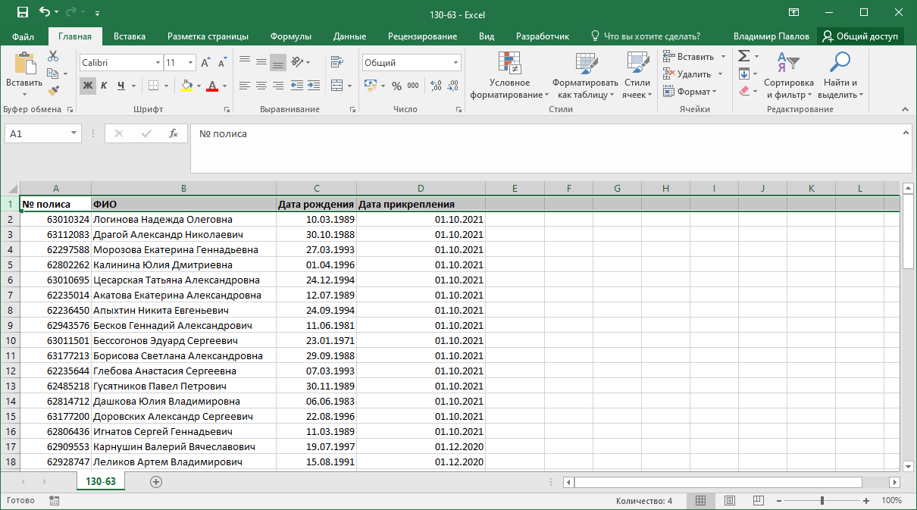
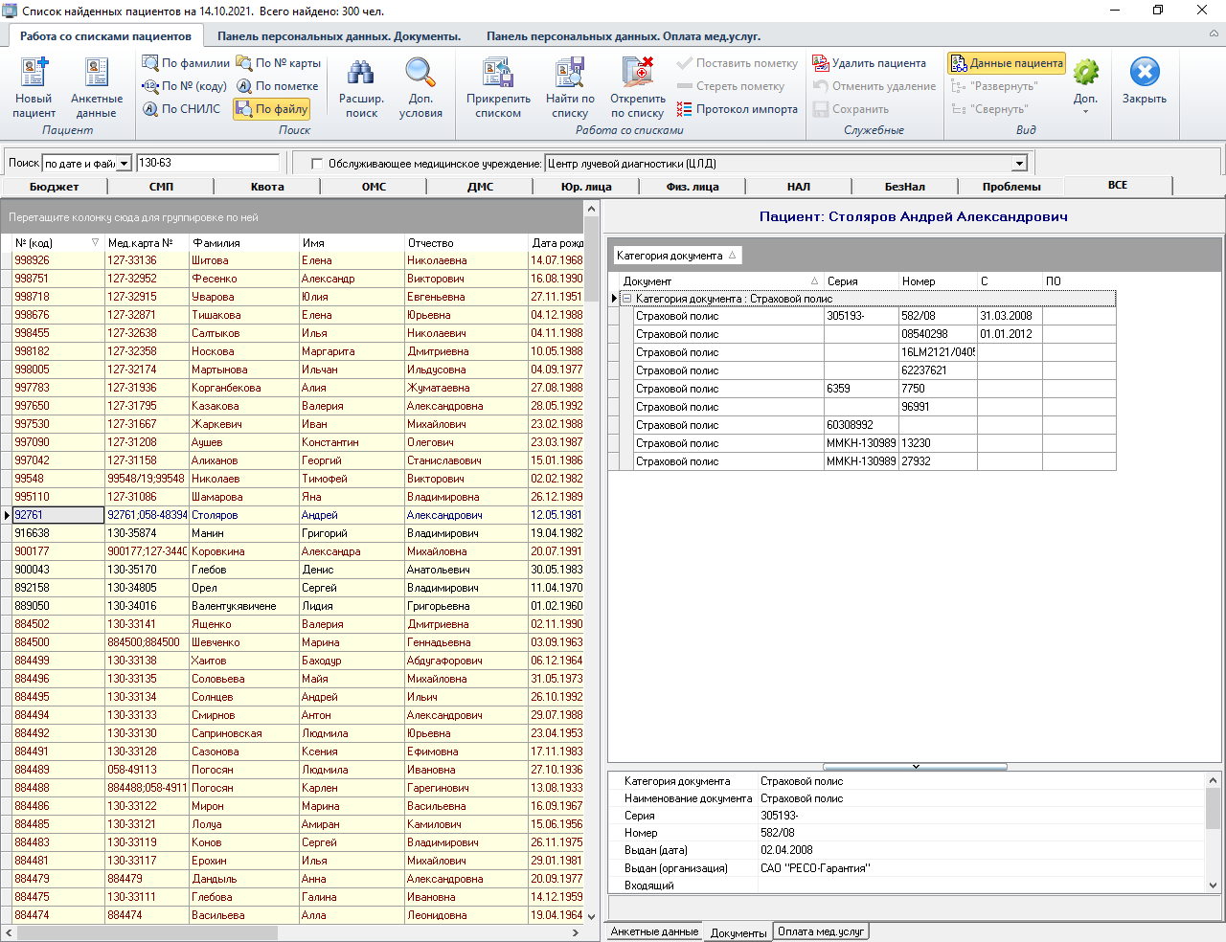
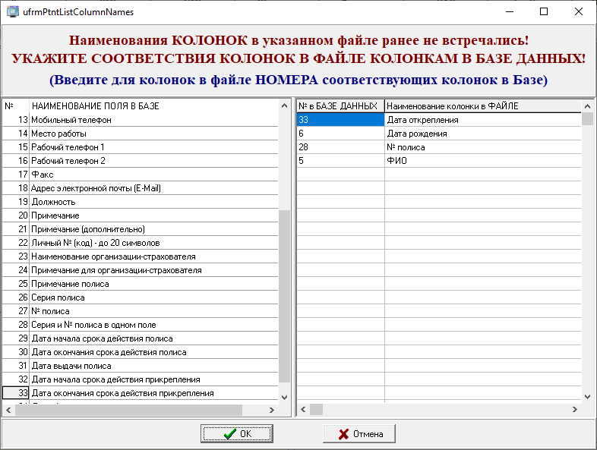
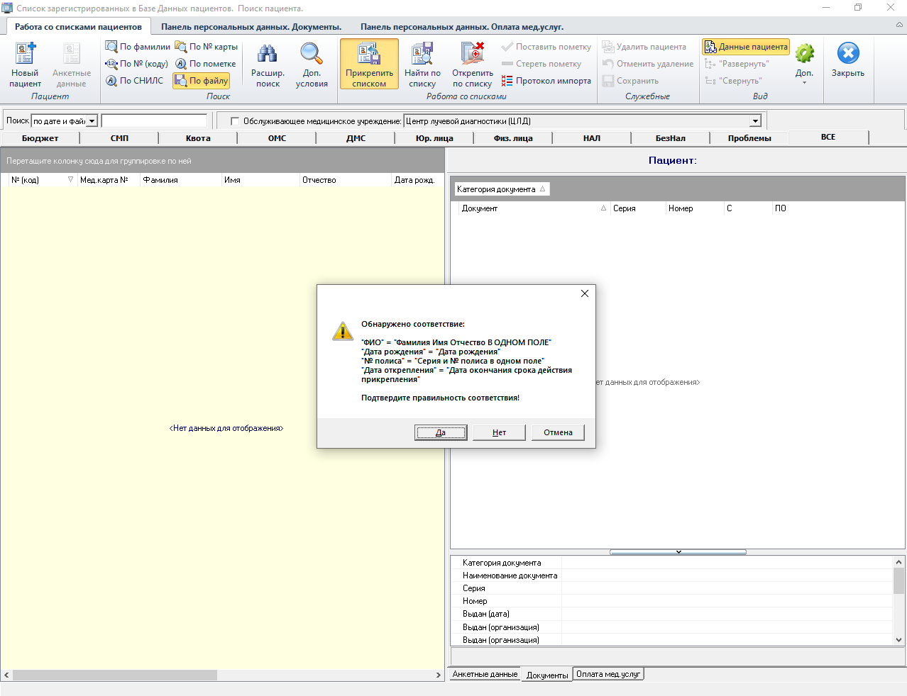
Загрузка списков прикрепляемых / открепляемых пациентов
Загрузка из файла Excel, преобразованного в простую таблицу с одной строкой заголовка без «шапок», подписей и т.п.
Наименования колонок – не важны.
Последовательность колонок – не важна.
Модуль загрузки определяет значения колонок автоматически и при необходимости запрашивает уточнение

Slide 7
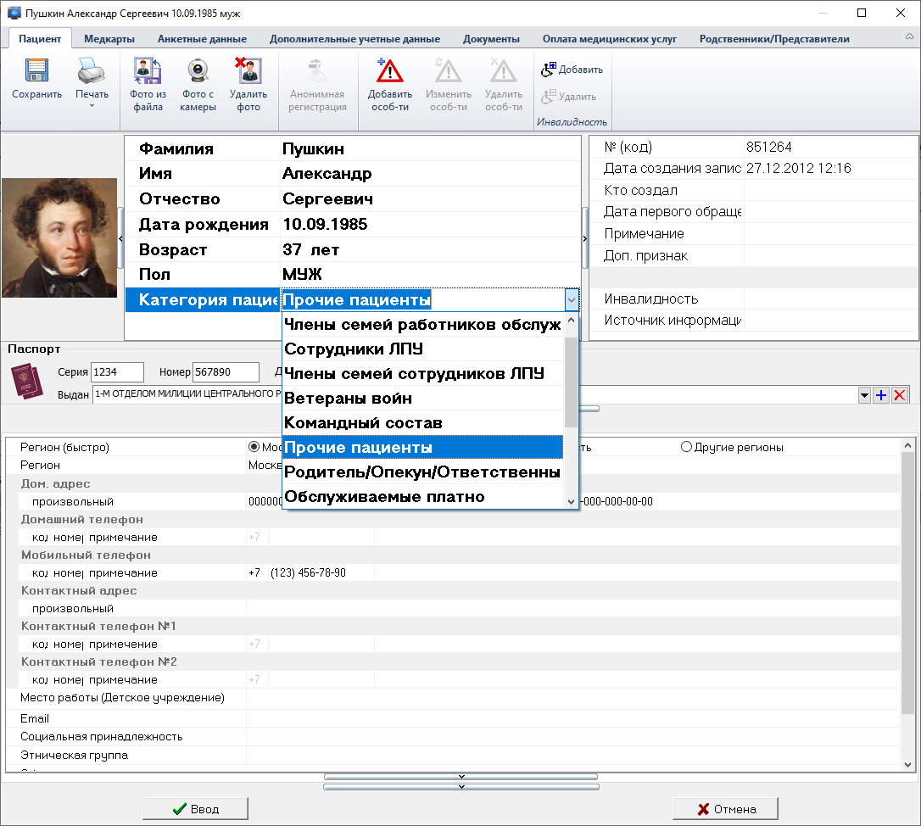
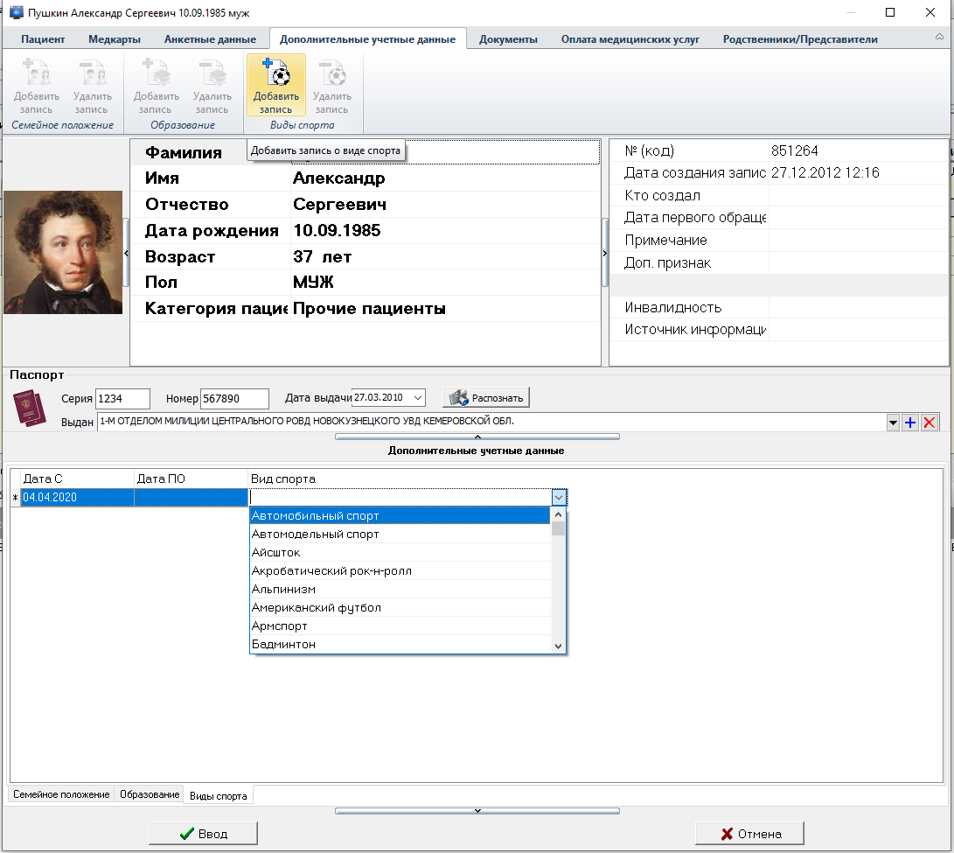
I С учетом особенностей работы ведомственных МО

Slide 8
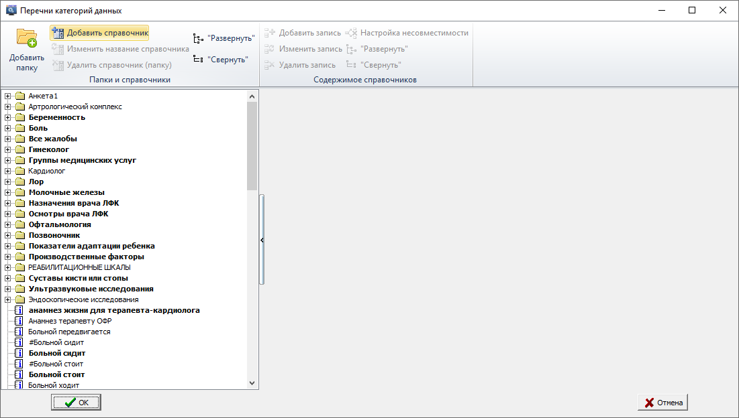
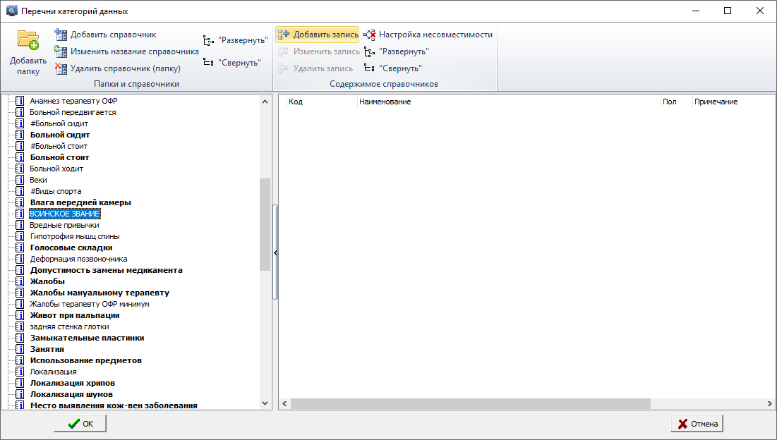
I С учетом особенностей работы ведомственных МО
РЯДОВОЙ
ВОИНСКОЕ ЗВАНИЕ

Slide 9
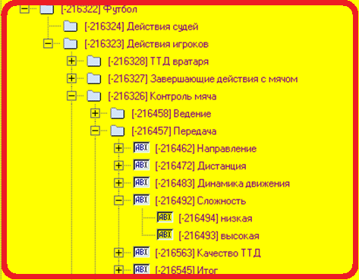
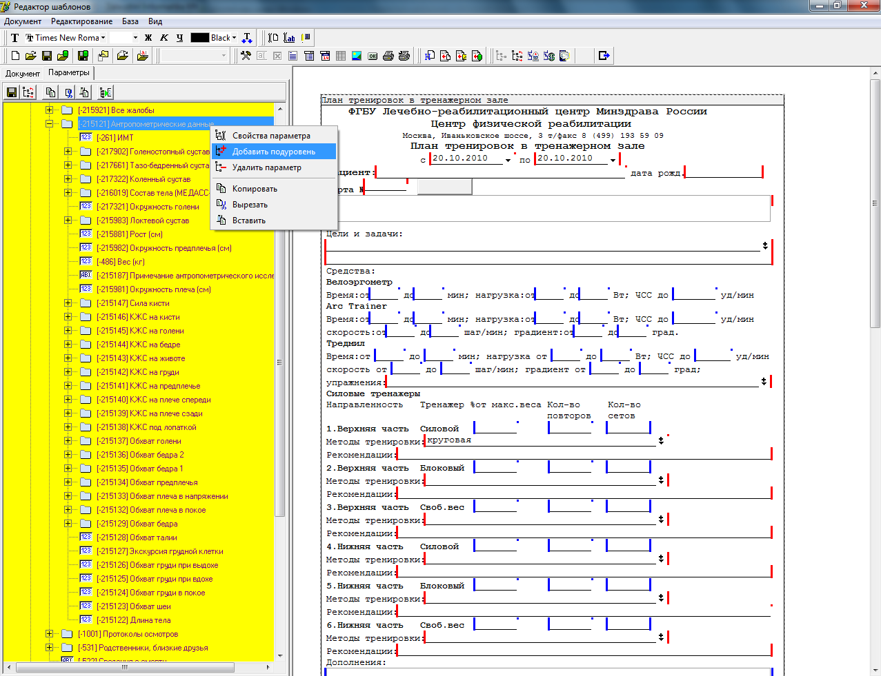
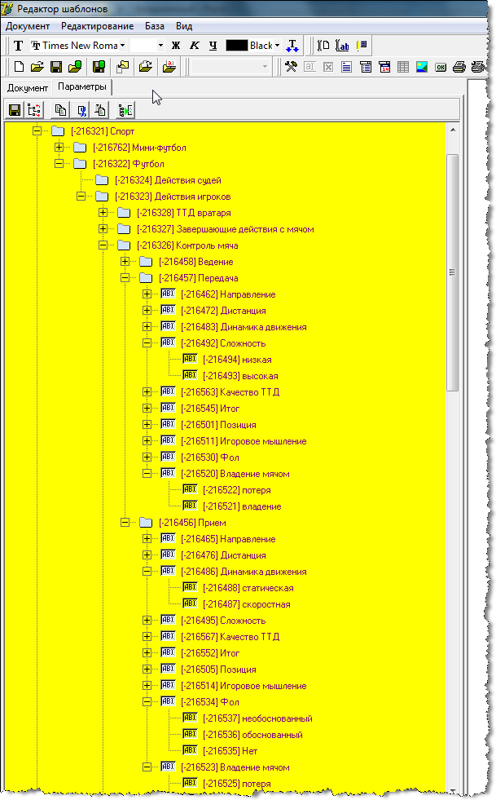
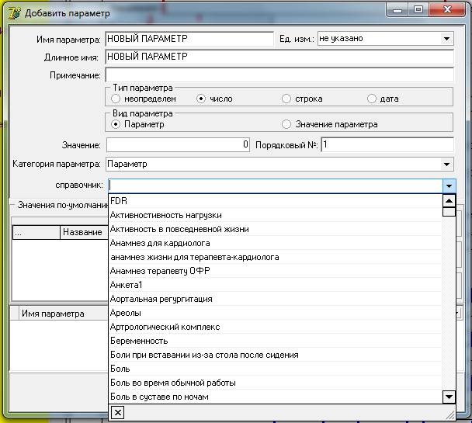
I Пример добавления учитываемых показателей
Регистрация и оценка динамики ЛЮБЫХ измеряемых и/или вычисляемых параметров

Slide 10
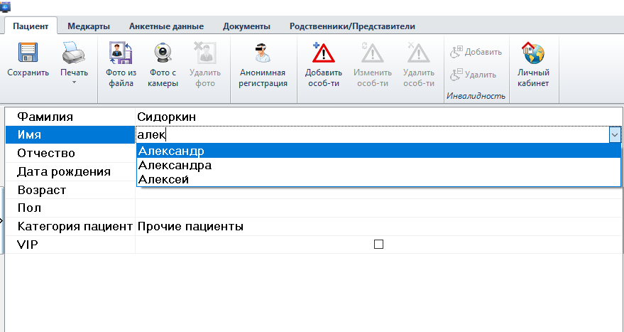
При регистрации «сторонних пациентов».
Контроль ввода и минимизация ошибок.

Slide 11
При регистрации «сторонних пациентов».
Контроль ввода и минимизация ошибок.
Пример ошибок при вводе имени:
АЛЕКСАНДОР АЛЕКСАНДАР АЛЕКАНДР
АЛЕКСАНДР АЛЕКСАНЛР АЛЕСКАНДР
АЛЕКЧСАНДР АЛЕКСАДР АЛЕЛКСАНДР
АЛЕКСАННДР АЛЕСКСАНДР ААЛЕКСАНДР
АЛЕКАСНДР АЛЕКСАНР АЛЕНКСАНДР
АЛЕНСАНДР АЛЕКСЕНДР АЛЕКСНДР
АЛЕКСАНГДР АЛЕКСАЕНДР АЛЕКСАПНДР
АЛЕКСАНДЕР АЛЕКСАНРДР АЛЕККСАНДР
АЛЕКСКАНДР АЛЕКСАГНДР АЛЕКЕСАНДР
НАЛЕКСАНДР АЛЕСАНДР ИАЛЕКСАНДР
АЛЕКССАНДР ВАЛЕКСАНДР АЛЕКСВАНДР

Slide 12
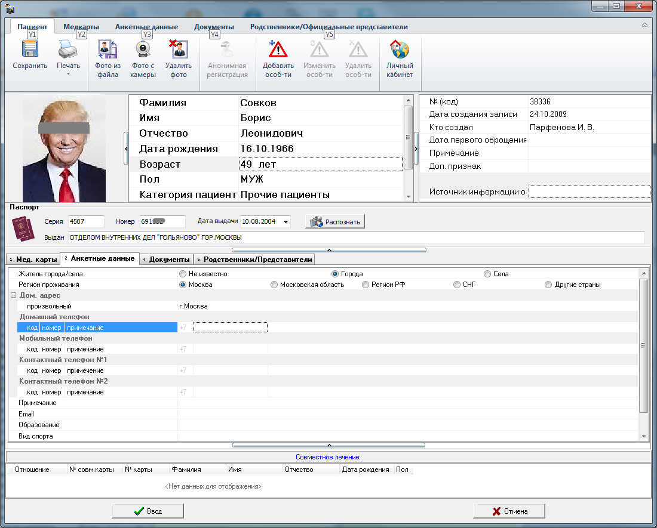
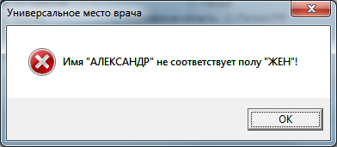
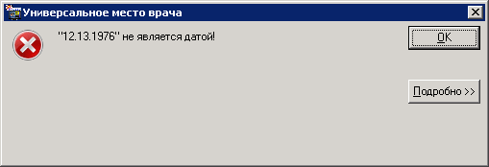
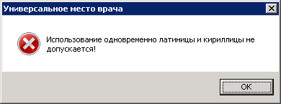
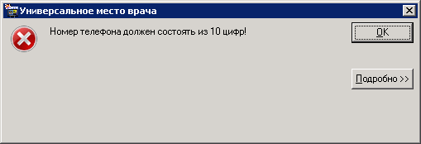
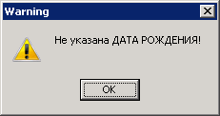
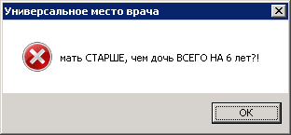
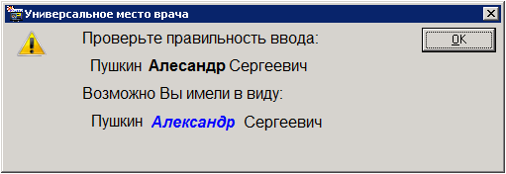
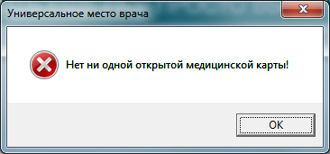
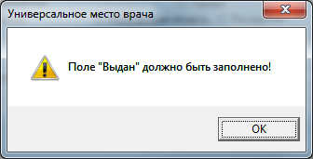
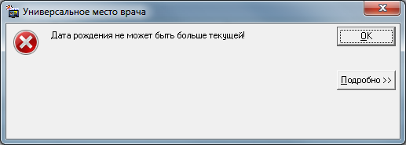
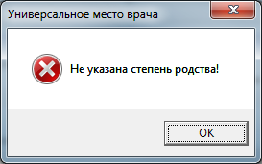
При регистрации «сторонних пациентов». Контроль ввода и минимизация ошибок.

Slide 13
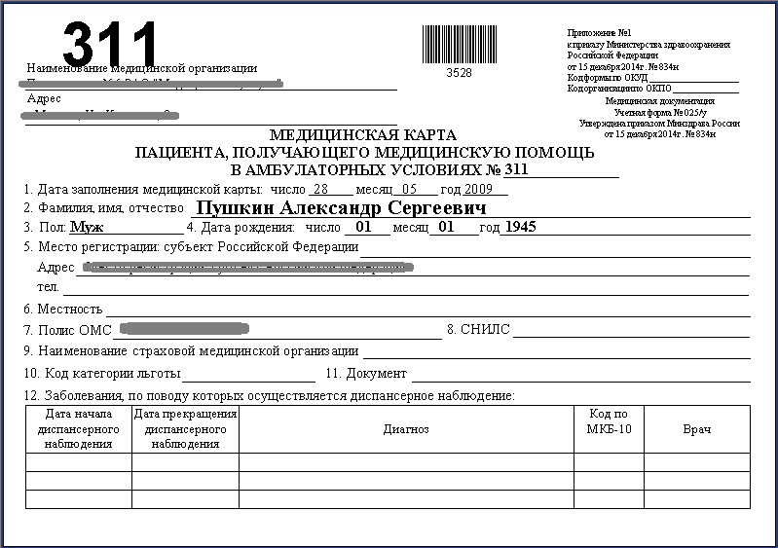
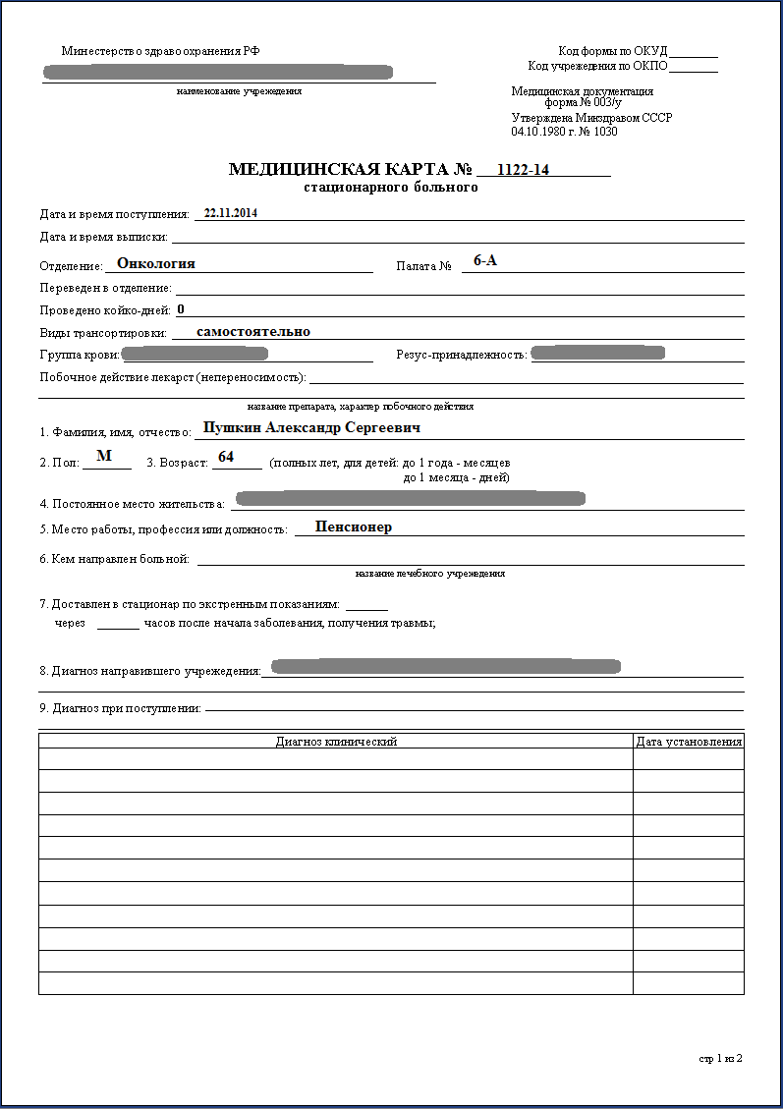
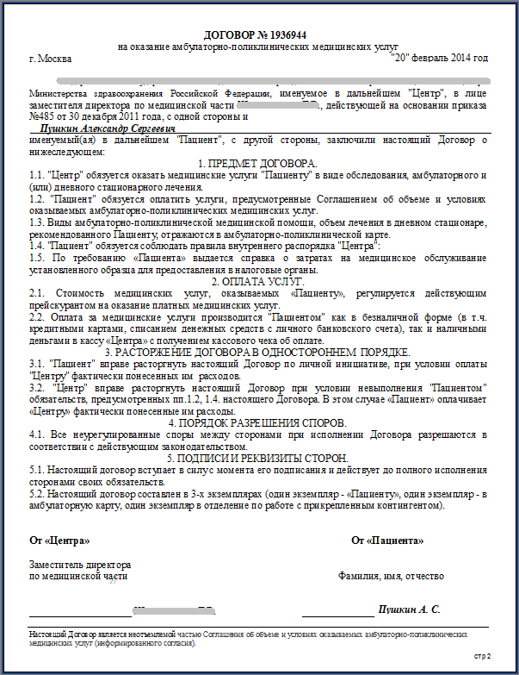
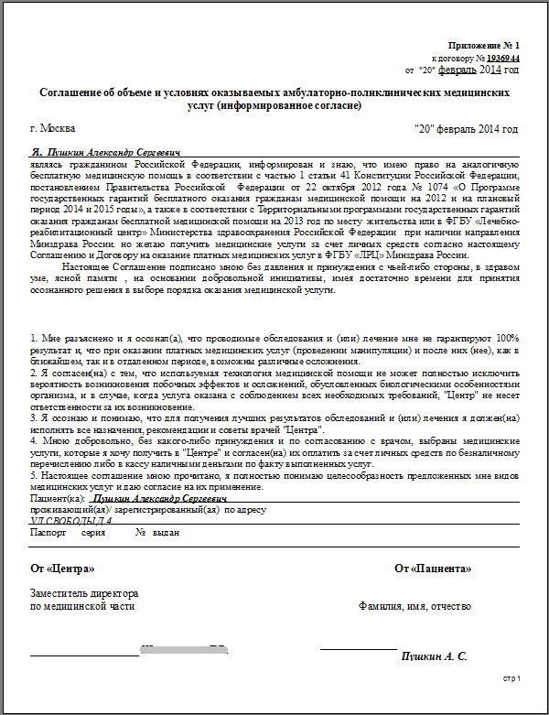
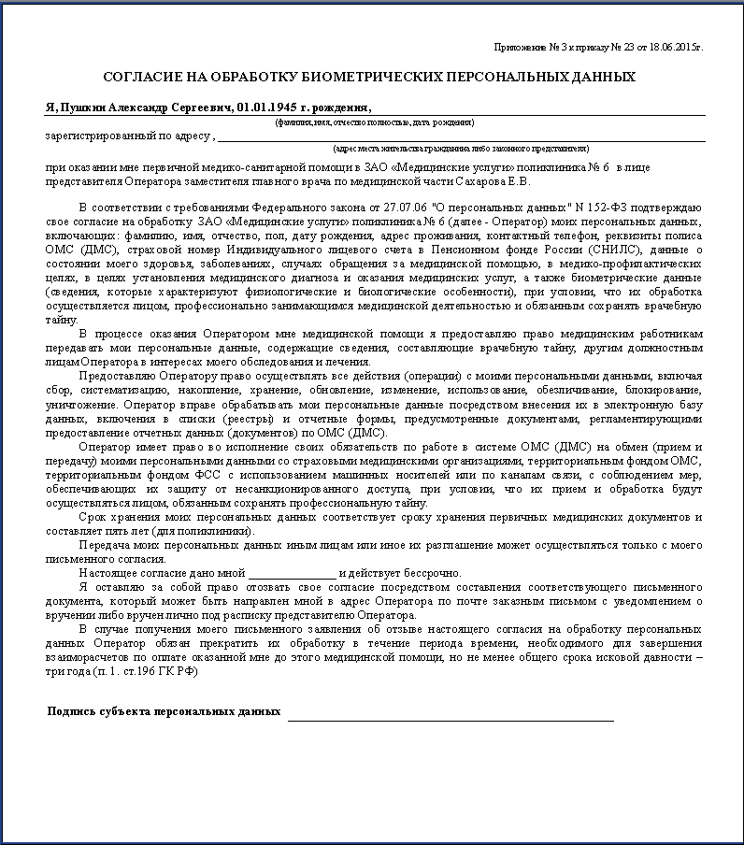
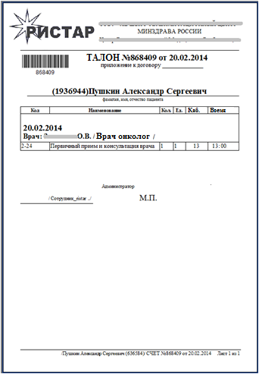
При регистрации «сторонних пациентов».
Автоматизация оформления всех документов

Slide 14
II Особенности работы ведомственных медицинских организаций
Часто - закрытые внутренние сети – сложно с доступом к облачным сервисам, тяжело обслуживать он-лине.
Желаемая интеграция с системой СКУД.
Как в части разделения доступа разных категорий пациентов, так и в части сообщения медперсоналу, что пациент «пришел».
Дополнительные ограничения по доступу к медицинской информации в зависимости от разных категорий обслуживаемых пациентов

Slide 15
III Особенности работы ведомственных медицинских организаций
Распределенная структура.
Много небольших организаций, удаленных друг от друга и часто без возможности обмена данными on-line в реальном времени.
Возможность работы в «поле», на выезде с последующей передачей накопленной информации в «центральную» БД.

Slide 16
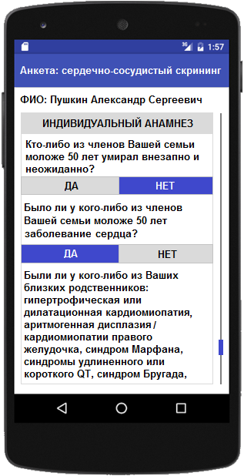
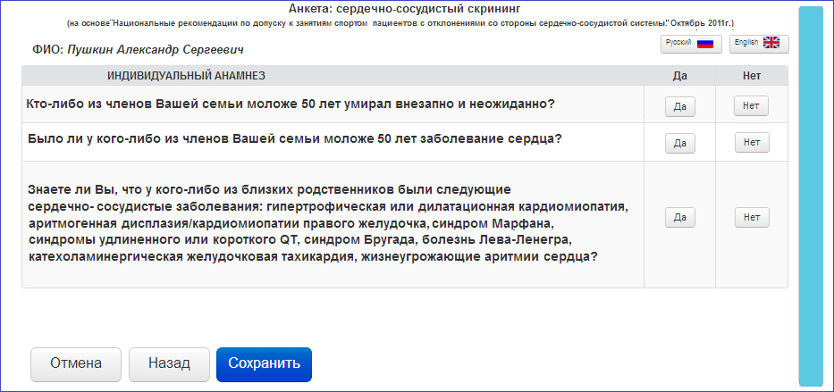
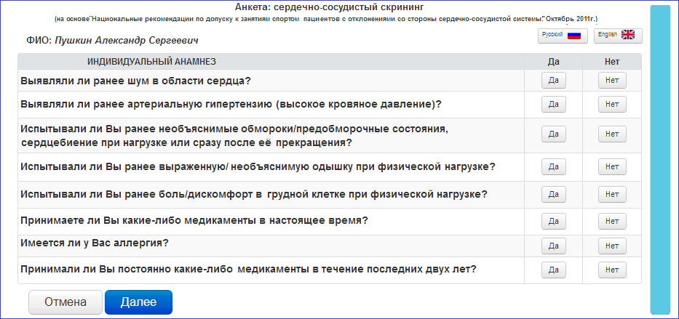
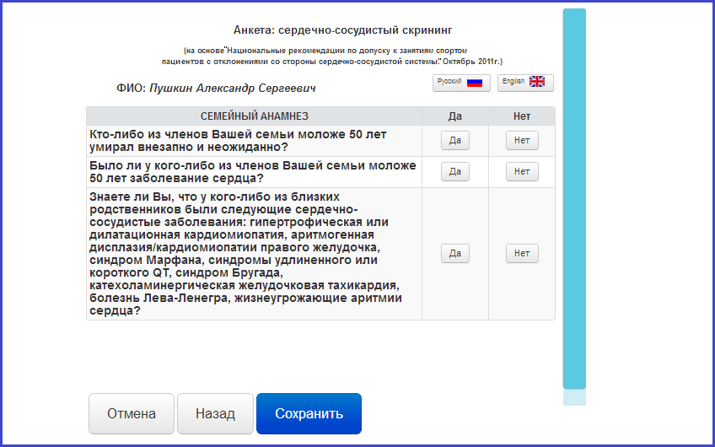
III С учетом особенностей работы ведомственных МО
Анкетирование, анамнез и жалобы on-line - самостоятельный ввод пациентом данных, «записываемых со слов пациента».

Slide 17
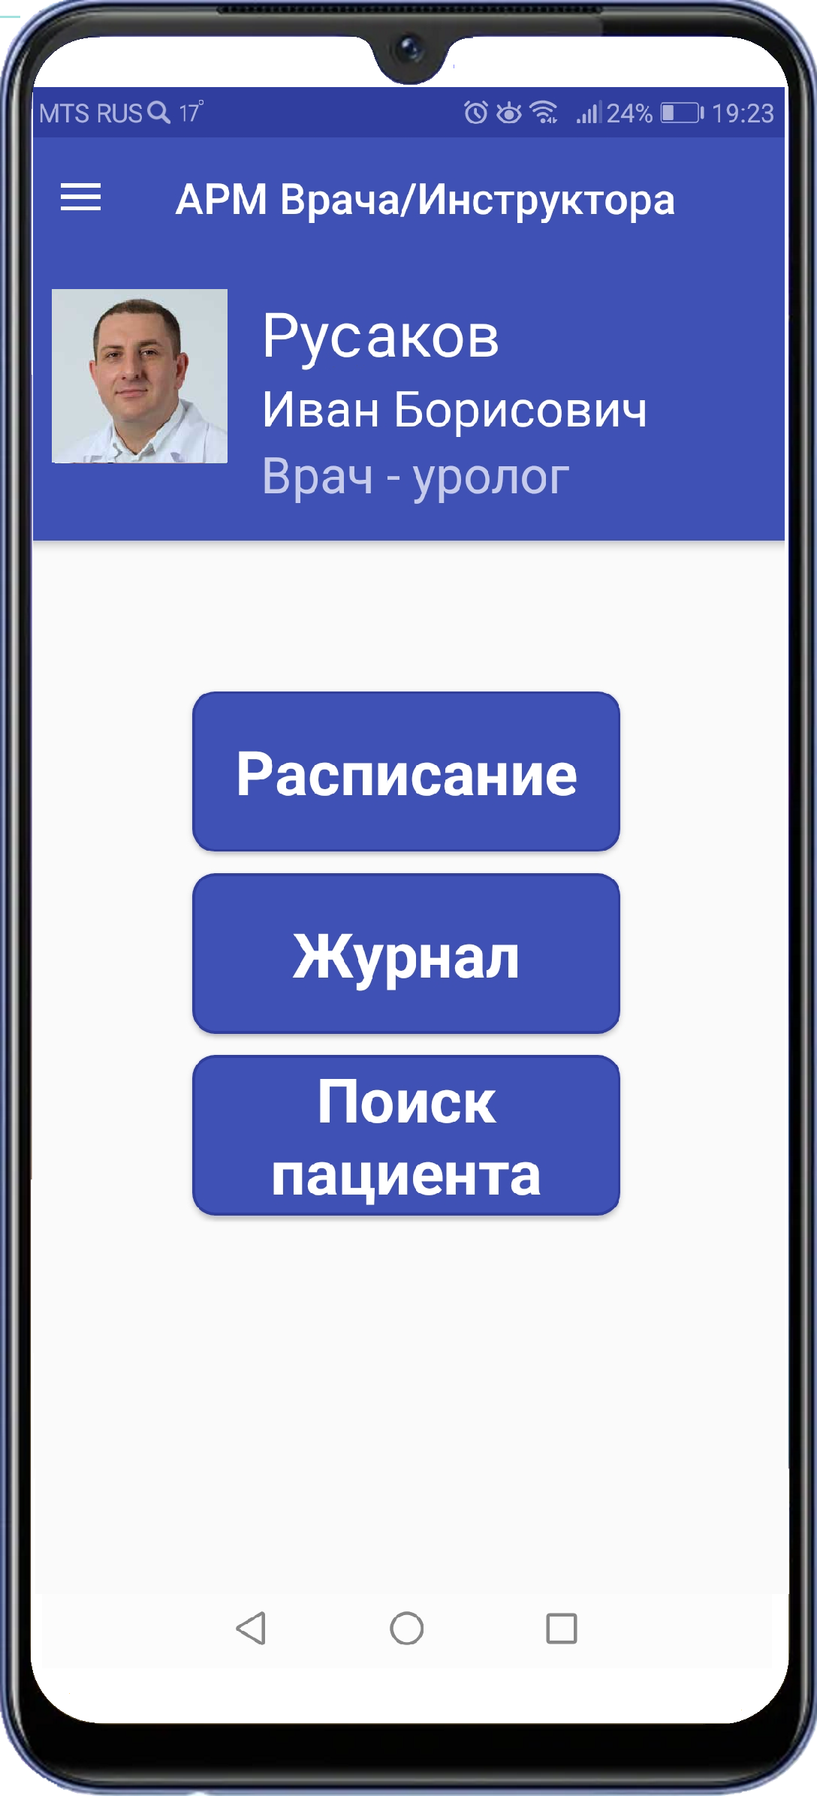
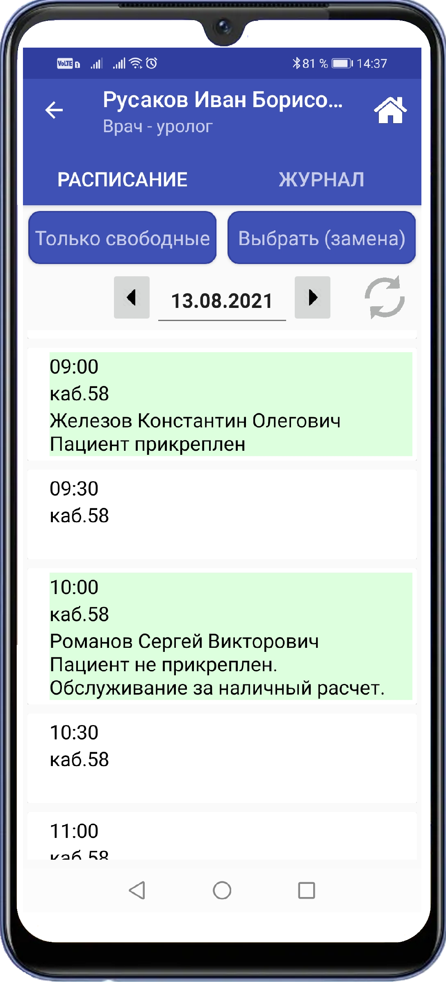
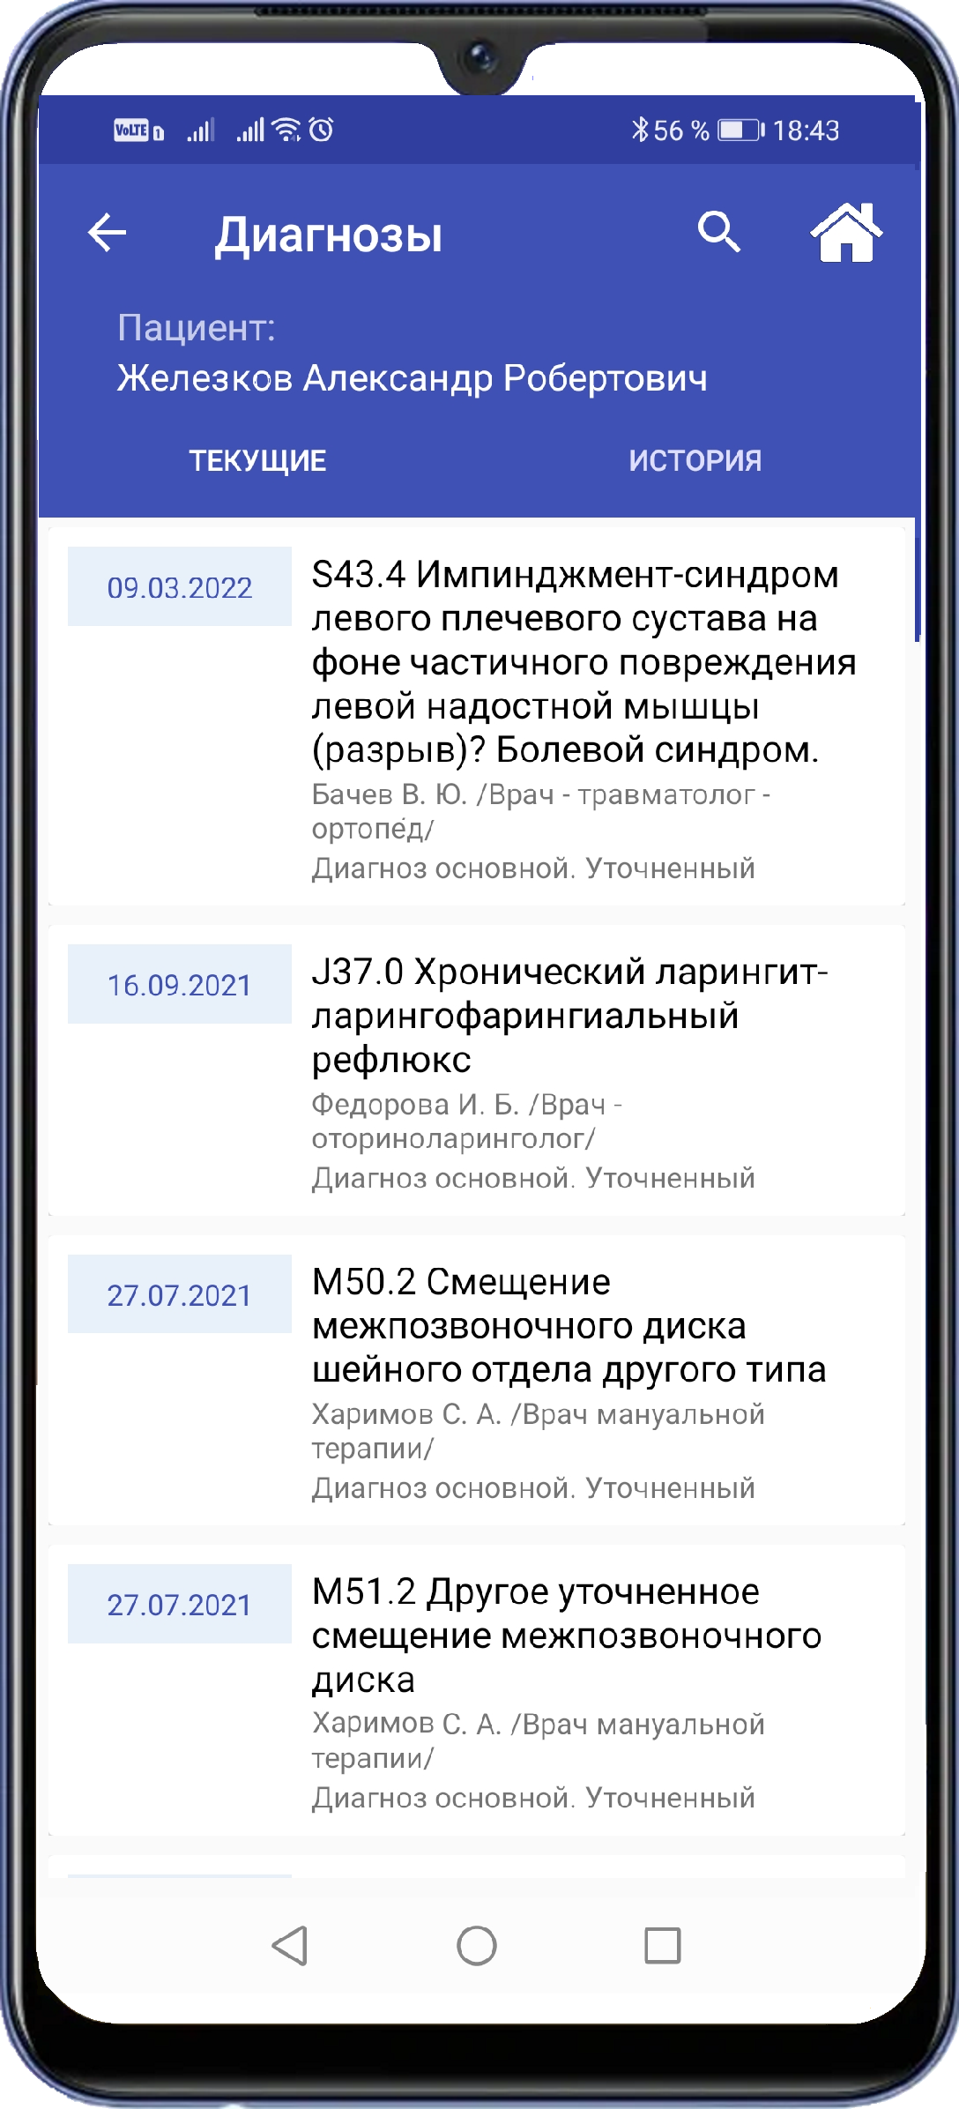
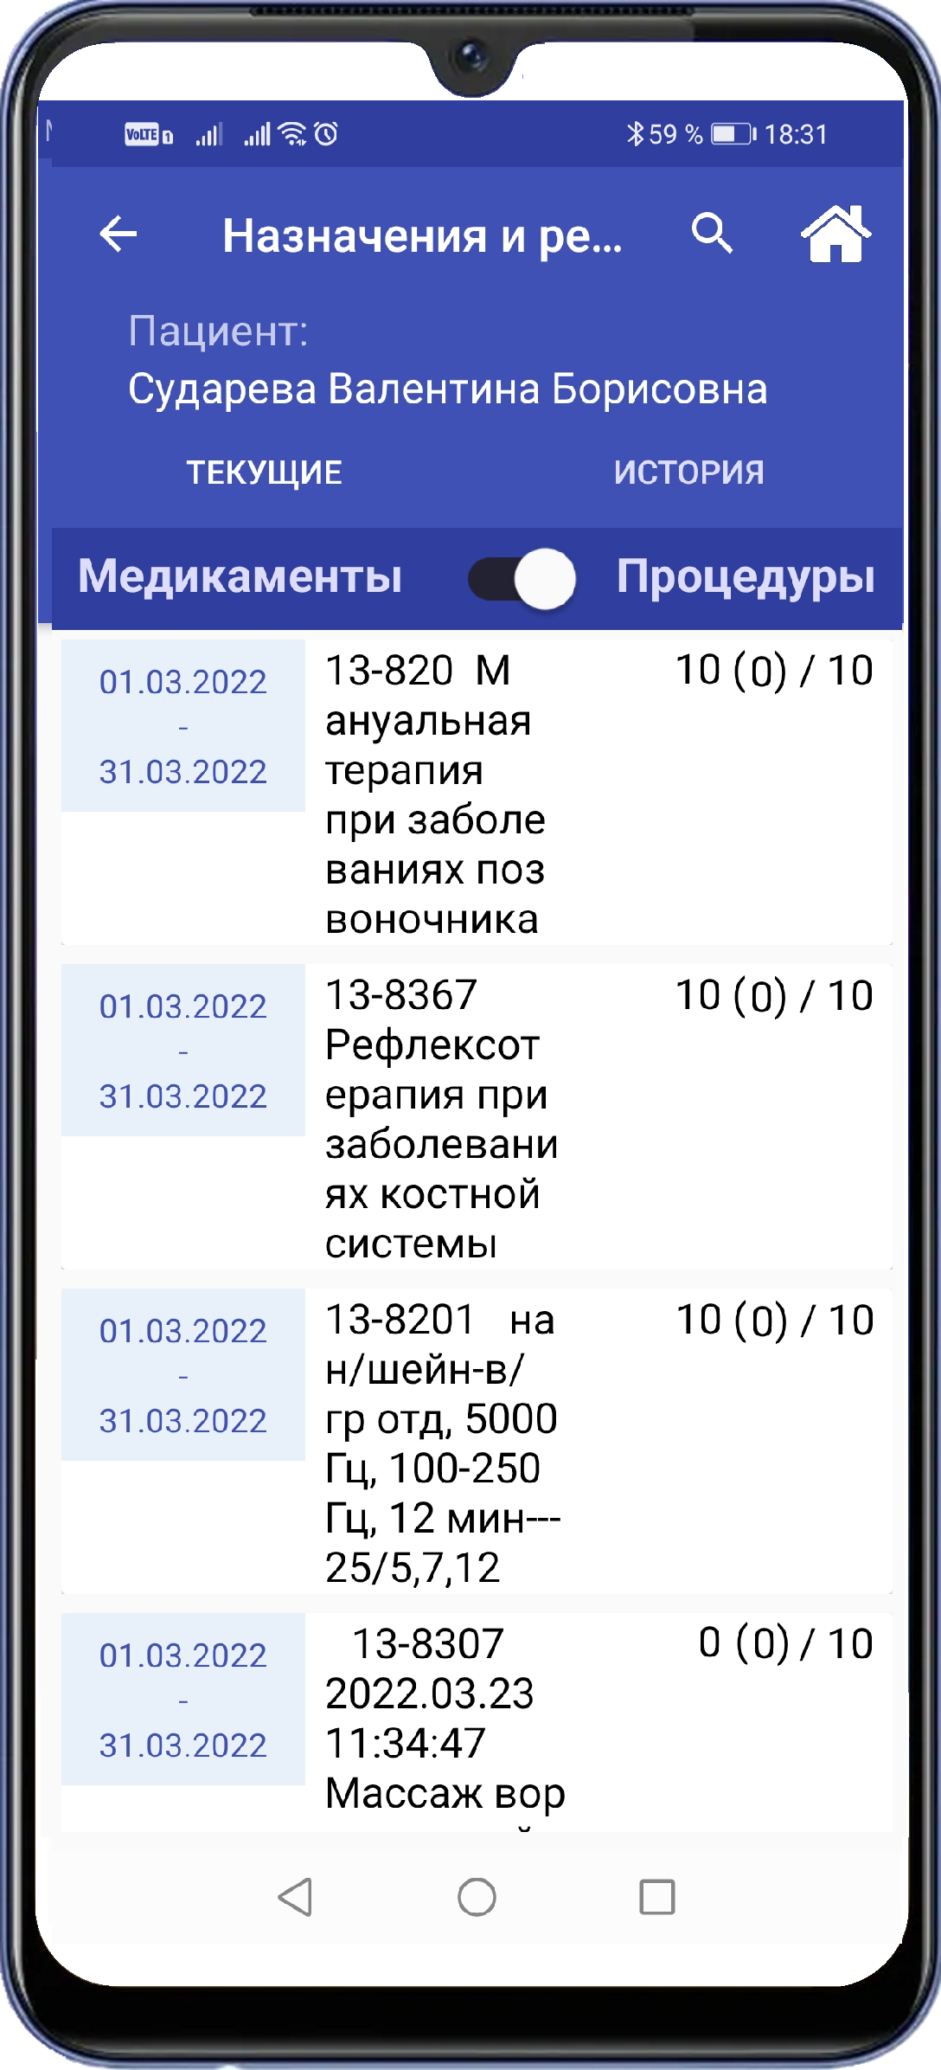
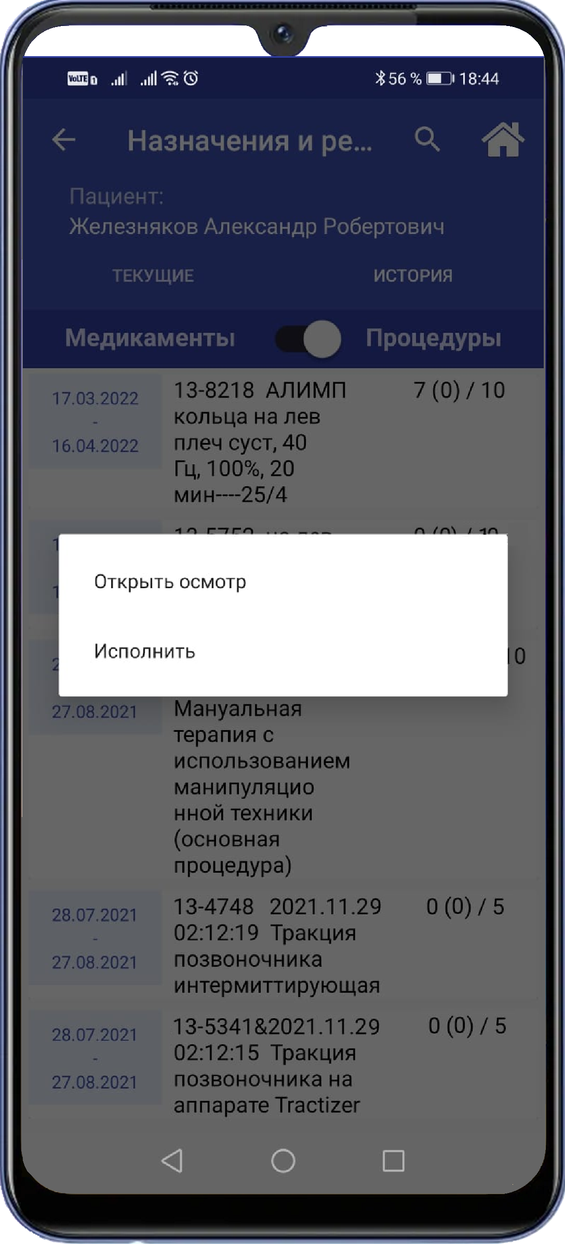
III С учетом особенностей работы ведомственных МО
Медицинский персонал, непосредственно связанный с пациентом может работать как в отдельном кабинете, так и в тренажерных залах, бассейнах, «в поле», на выезде и т.п., либо приходит в палату к стационарному пациенту.
Специально для медперсонала, непосредственно работающего с пациентом, реализованы мобильные рабочие места МИС на базе любых мобильных устройств под управлением ОС Андроид и iOS (планшеты, смартфоны и т.п.), также связанные с единой Базой Данных МИС, как и рабочие места медицинского персонала на базе стационарных компьютеров.
Мобильные решения также актуальны «на выезде» – при выезде на дом, на мероприятиях и т.п.

Slide 18
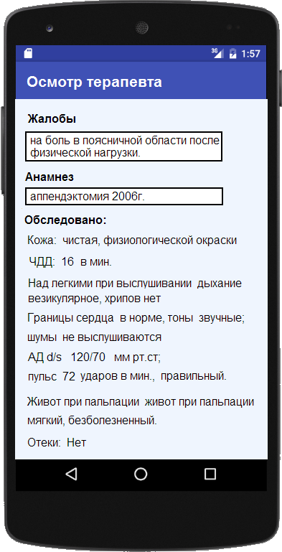
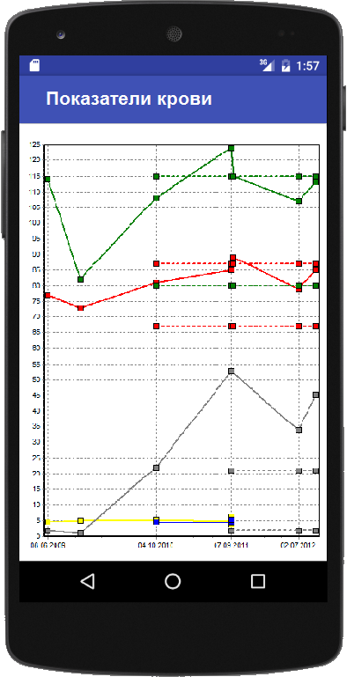
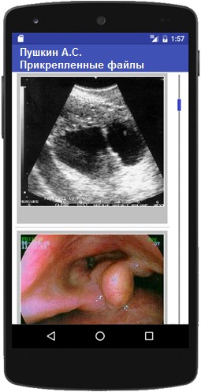
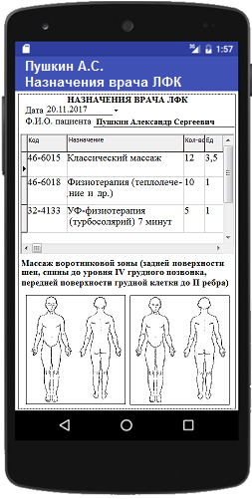
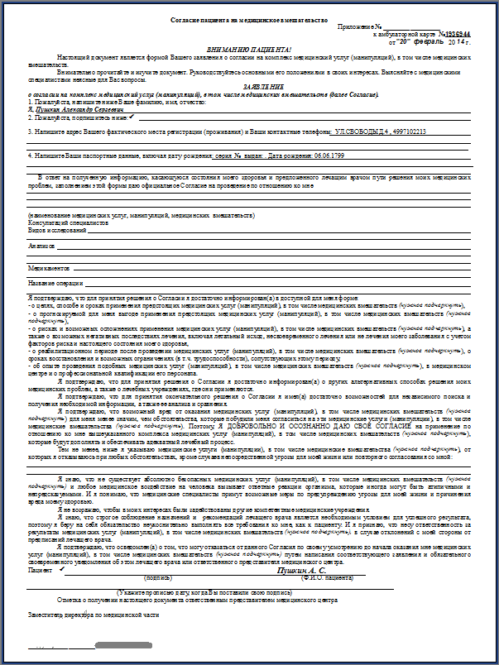
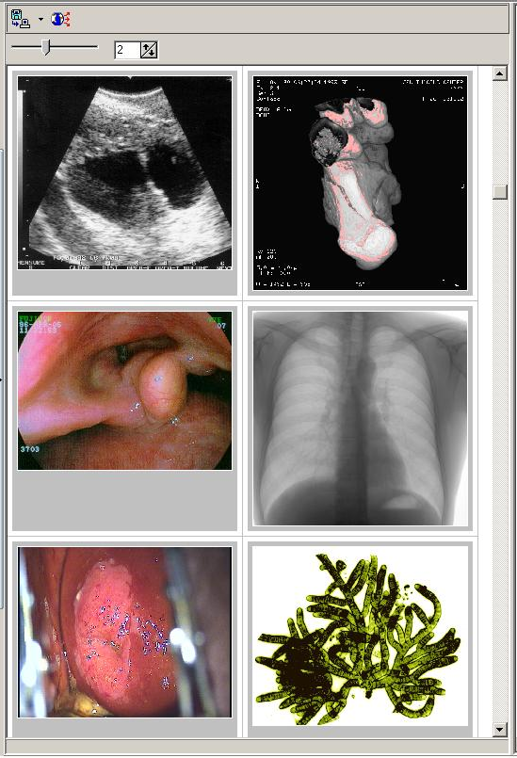
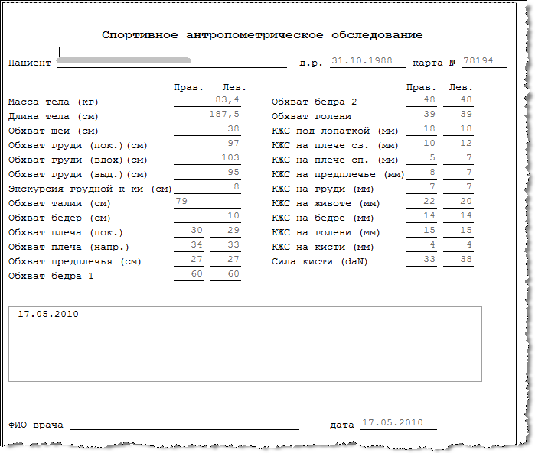
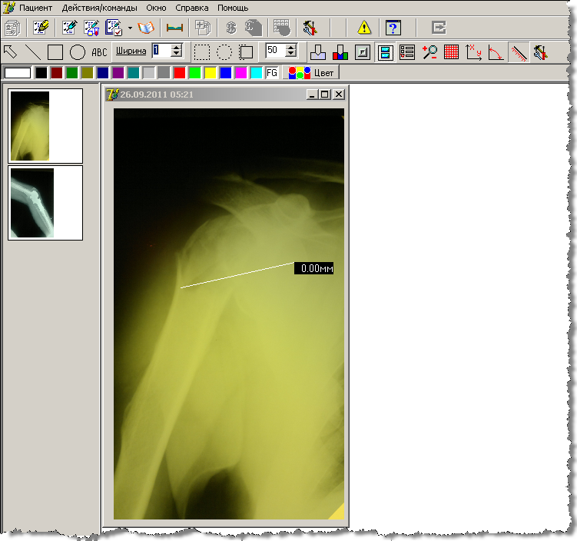
III С учетом особенностей работы ведомственных МО
Работа с электронной медицинской картой
Возможность просмотра, «истории болезни»,поиска, добавления любой информации «вручную» (например, результатов приемов / исследований в другом ЛПУ).

Slide 19
IV Особенности работы ведомственных медицинских организаций
Профессиональные осмотры с учетов «профвредностей» и дополнительных медицинских показателей с определением «годен» / «не годен»
«Волновой» характер движения «потоков пациентов» (за короткий срок – очередное УМО или диспансеризация – необходимо обследовать большое количество пациентов)
Периодически проводимые специальные углубленные медицинские обследования (УМО) с отслеживанием динамики

Slide 20
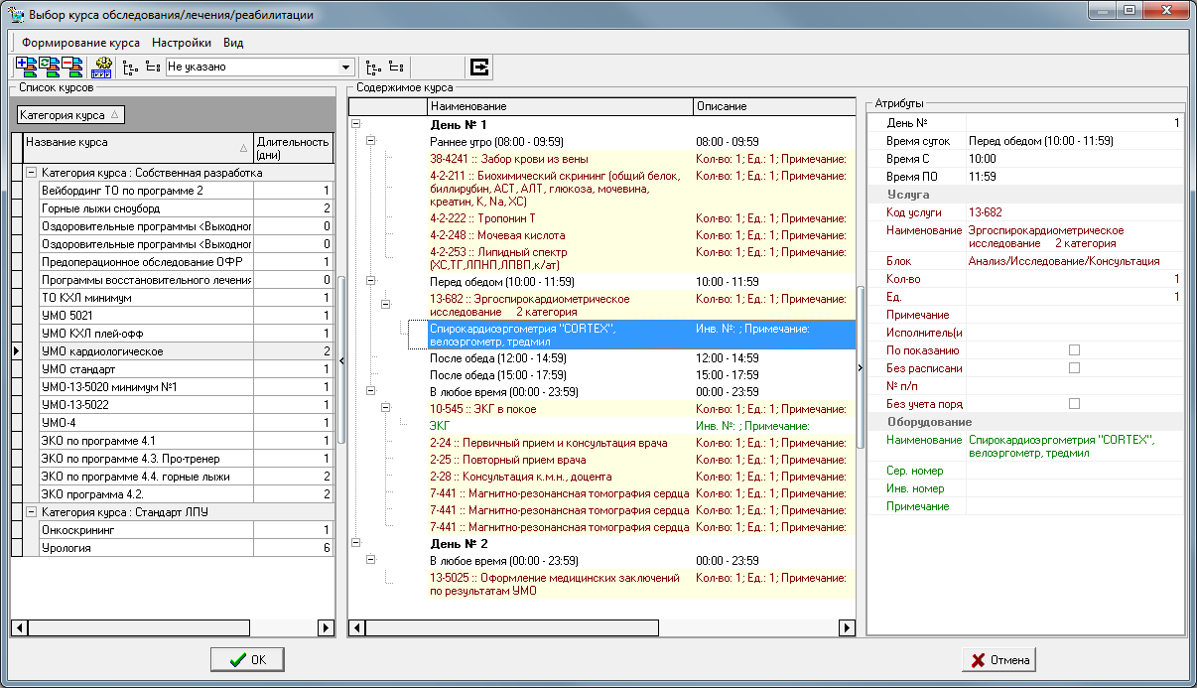
IV С учетом особенностей работы ведомственных МО
Назначение комплексных программ (курсов) обследования также легко, как запись на конкретную манипуляцию
Шаблон комплексной программы (курса) лечения создается заранее с помощью специального «конструктора».
При этом задается:
общая длительность в днях;
распределение назначаемых процедур по дням и времени (утро, день, вечер, конкретные часы);
используемое оборудование;
медикаменты и расходные материалы;
И т.д.

Slide 21
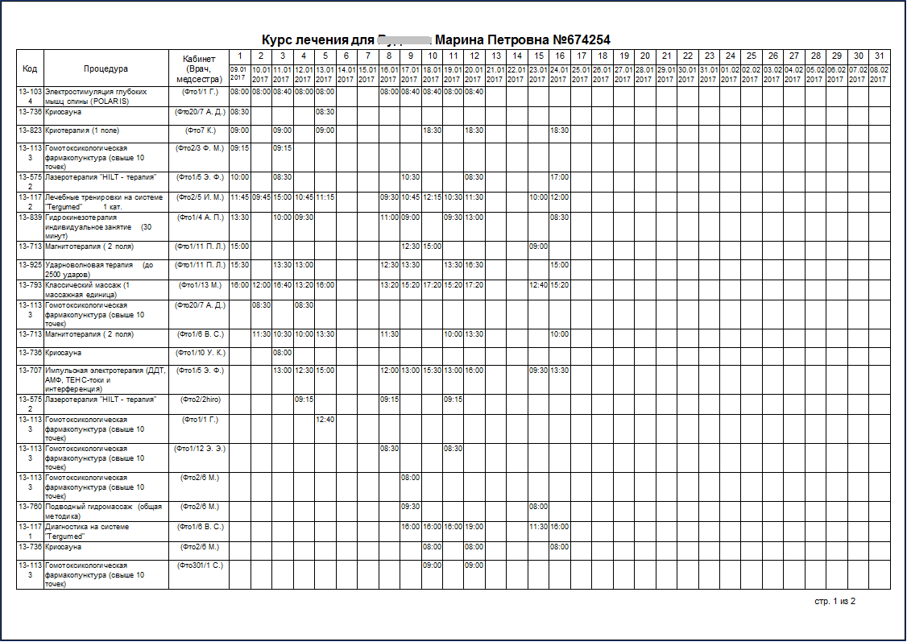
IV С учетом особенностей работы ведомственных МО
«Мастер» формирования направлений.
Расчет маршрутного листа по назначениям.
Назначения выбранному пациенту
Поиск пациента
Общее количество дней и временнЫе интервалы (утро, день, вечер…)
Настройка исполнения по дням курса
Расчет курса

Slide 22
IV С учетом особенностей работы ведомственных МО
Протоколы осмотра с автоматической загрузкой динамики (из предыдущих протоколов)
Настраиваемые для каждого врача наборы контролируемых параметров используются для автоматического отображения в текущем протоколе значений из предыдущих протоколов

Slide 23
IV С учетом особенностей работы ведомственных МО
Анализ динамики в сравнении:

Slide 24
IV С учетом особенностей работы ведомственных МО
Автоматизация углубленных медицинских обследований (УМО). Тесты на спец. оборудовании.

Slide 25
V Большой объем медицинской помощи в части реабилитации и восстановительного лечения
Как правило, минимум разовых посещений и консультаций. Назначение врачом и прохождение пациентом протяженных программ (курсов) лечения / реабилитации
Параллельный контроль изменения состояния больного лечащим врачом-куратором и несколькими врачами-специалистами. Например, врач ЛФК, физиотерапевт, невролог.
Планирование лечения с учетом загрузки кабинетов и оборудования (врач назначает, средний медперсонал контролирует время и «объем», а собственно «воздействие» осуществляется специальным оборудованием)
Работа с международной классификацией функционирования, ограничений жизнедеятельности и здоровья (МКФ - ICF)

Slide 26
V С учетом особенностей работы ведомственных МО
Создание направлений на весь курс:
Вариант 2:
«Размножить» запись.
Время , занятое У ПАЦИЕНТА
На другие процедуры
Записи других пациентов

Slide 27
V С учетом особенностей работы ведомственных МО
Автоматический контроль записи
ПАРАЛЛЕЛЬНО ВЫПОЛНЯЕТСЯ КОНТРОЛЬ ВРЕМЕНИ, ЗАНЯТОГО У ДАННОГО ОБОРУДОВАНИЯ, ИСПОЛНИТЕЛЯ (МЕДСЕСТРЫ / ИНСТРУКТОРА) И / ИЛИ КАБИНЕТА (КУШЕТКИ).
Пример1, в кабинке кабинета физиотерапии 3 аппарата для разных процедур и 2 кушетки. Если заняты любые 2 аппарата (обе кушетки), запись к третьему автоматически блокируется.
Пример2, для размещения пациента на специальном тренажёре инструктору требуется до 10 минут – далее пациент в течение 20 минут занимается самостоятельно, инструктор свободен, далее инструктор опять занят – помогает пациенту сойти с тренажера. На время, когда инструктор занят, запись на другой тренажер, обслуживаемый тем же инструктором, блокируется.
При любой записи выполняется контроль:
Длительности процедур и наличия
достаточного времени в расписании;
Резервированного времени в
расписании (перерывы и т.п.);
Занятого времени у пациента;
В реальном масштабе времени

Slide 28
V С учетом особенностей работы ведомственных МО
Расписание групповых занятий

Slide 29
V С учетом особенностей работы ведомственных МО
Дополнительные параметры при назначении (зоны и параметры воздействия)

Slide 30
VI Специфические требование к формированию отчетов и аналитических справок
Часто «нестандартные» формы отчетности, принятые в данном ведомстве.
Требуемый анализ данных, в том числе и по вновь вносимым показателям.
Желаемые «инструменты» для самостоятельного конструирования» новых отчетов и аналитических справок

Slide 31
VI С учетом особенностей работы ведомственных МО
Возможность непосредственно из интерфейса МИС формировать отчеты, как требуемые руководством, так и «для себя» (например, для аттестации)

Slide 32
VI С учетом особенностей работы ведомственных МО
Формирование любого отчета в произвольной настраиваемой форме – при условии сохранения в базе данных МИС необходимых для этого отчета сведений.

Slide 33
В РЕЗУЛЬТАТЕ
Любая, «самая лучшая МИС» это всего лишь «ИНСТРУМЕНТ», которым нужно уметь пользоваться.
Самые современные решения могут дать слабый результат и наоборот

Slide 34
VII Основные критерии профессионального аудита и выбора МИС для ведомственных МО
Предложение поставщиком МИС максимально привлекательных условий по ТИПОВОМУ договору обслуживания и сопровождения
Реализация максимально возможного функционала МИС, например, на мобильных устройствах, без использования стационарных компьютеров.
Дополнительно разработаны детальные требования к обследованию МИС МО на соответствие требованиям именнов данной организации

Slide 35
Внедрение, сопровождение, гарантийное обслуживание и дальнейшее развитие
Работы по внедрению, обучению, гарантийному обслуживанию, сопровождению и развитию:
При необходимости импорт сведений из ранее используемых информационных систем и баз данных (в т.ч. Анкетных данных о пациентах, медицинских картах, посещениях, оказанных услугах и т.п.)
Обучение пользователей (по согласованию с Заказчиком и в зависимости от условий договора
индивидуально непосредственно на рабочих местах не территории заказчика, либо on-line
лекционно непосредственно на территории заказчика, либо on-line)
«Горячая линия» (консультации по телефону, E-Mail, интернет-мессенджеры и т.п.)
Дополнительные консультации на территории заказчика
Включение базовой версии поставляемого ПО. Предоставление бессрочных лицензий на использование.
Запуск в опытную эксплуатацию. Сбор замечаний, пожеланий и предложений по внесению изменений и дополнений по результатам опытной эксплуатации
Реализация пожеланий, предложений, изменений и дополнений. Запуск в штатный режим эксплуатации. Все сроки согласуются с Заказчиком
ДАЛЬНЕЙШЕЕ РАЗВИТИЕ И СОПРОВОЖДЕНИЕ
МАКСИМАЛЬНО ГИБКИЙ ПОДХОД К ВНЕСЕНИЮ ИЗМЕНЕНИЙ И ДОПОЛНЕНИЙ.
По замечаниям и предложениям пользователей перечень дополнений и изменений формируется и может постоянно дополняться без каких-либо ограничений.
По согласованию с заказчиком определяется приоритетность и срочность реализации поставленных задач.
Далее согласуется очередной этап, реализуемый в максимально короткие сроки (2 – 4 недели) с запуском в работу новой рабочей версии.
Переход к следующему этапу внесения изменений и дополнений.

Slide 36
Детальные требования к МИС МО

Slide 37
Детальные требования к МИС МО

Slide 38
ООО «Ристар» www.ristar.ru Павлов Владимир E-mail: pavlov@ristar.ru м. +7 916 600 2132

